Slide 1
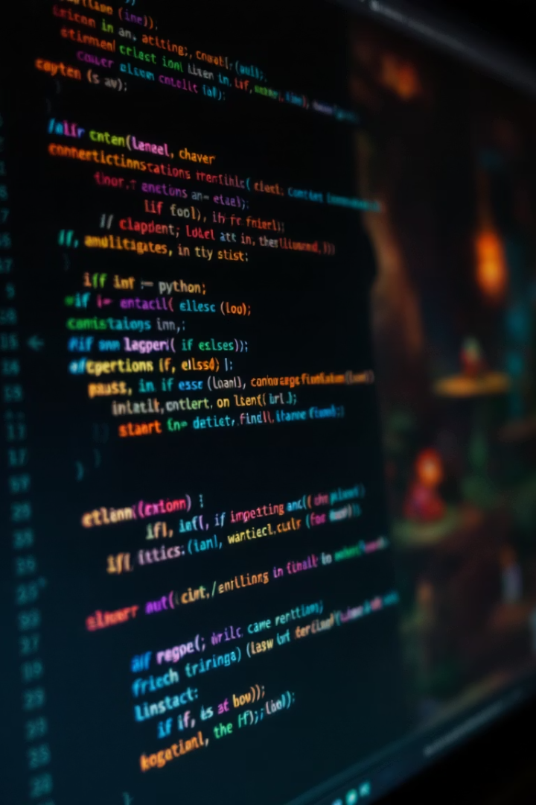
파이썬 조건문 기초
파이썬 조건문은 프로그램의 흐름을 제어하는 중요한 요소입니다. 이 발표에서는 조건문의 기본 개념부터 실제 활용까지 알아보겠습니다.

Slide 2


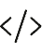

조건문이란?
조건문의 개념
기본 구조
"만약 ~라면"이라는 논리를 코드로 표현한 것입니다.
파이썬에서는 'if'를 사용해 조건을 표현합니다.
기본형
if 조건: 실행할 코드

Slide 3

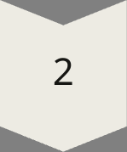
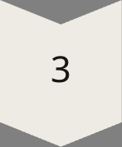
조건문 예시
몬스터 출현!
게임 상황에서 플레이어의 체력 확인
조건 확인
if 체력 > 50: "공격한다!"
대안 실행
else: "도망친다!"

Slide 4
조건문 코드 예시
코드 예시
결과
health = 60
공격한다!
if health > 50:
체력이 50보다 크므로 첫 번째 조건이 실행됩니다.
print("공격한다!")
else:
print("도망친다!")

Slide 5
미션 1: 보물상자
상황 설정: print, if, input 코드를 이용해서 선택을 하는 코드를 만들어 봅시다.
1. “보물상자를 발견했습니다. 열어볼까요?”
2. 사용자 입력:
yes/no로 선택합니다.
open_box = input("보물상자를 열겠습니까? (yes/no): ")
3. 조건 처리
선택에 따른 결과 print 하기

Slide 6
미션 1: 보물상자 예시
open_box = input("보물상자를 열겠습니까? (yes/no): ") if open_box == "yes": print("✨ 황금 열쇠를 얻었다!") else: print("😢 상자를 지나쳤다.")

Slide 7
elif로 다중 선택 만들기
"앞에 3개의 문이 있다. 어느 문으로 갈까?“
door = input("1번, 2번, 3번 문 중 하나를 선택하세요: ") if door == "1": print("🐉 드래곤이 있다!") elif door == "2": print("💰 보물방이다!") elif door == "3": print("🕳️ 함정에 빠졌다!") else: print("❓ 그런 문은 없다!")

Slide 8
미션 2
Input, print, if, import random
플레이어에게 이름을 묻고,
체력을 랜덤으로 정한 뒤 (import random),
체력에 따라 몬스터와 싸울지 도망칠지 결정하기

Slide 9
미션 2 예시
import random name = input("당신의 이름은? ") health = random.randint(1, 100) print(f"{name}의 체력은 {health} 입니다!") if health > 70: print("👊 몬스터를 무찔렀다!") elif health > 30: print("😬 가까스로 도망쳤다.") else: print("😵 기절했다.")

